Slide 1
Ορθοπαιδικά μηχανήματα
Απόστολος Τσολάκης
Εξωστοματικά μηχανήματα
Μηχανήματα διεύρυνσης υπερώας
Πωγωνοκεφαλικές συσκευές οπίσθιας έλξης (chin cups)
Μάσκα προσώπου (facial mask-Delaire)

Slide 2
ΙΙ
Ι
ΙΙΙ
Notes:
Αποκλίσεις από την Τάξη Ι κατά Angle. Όταν η κάτω γνάθος βρίσκεται πιό πίσω λέγεται τάξη ΙΙ κατά Angle (πάνω αριστερά), ενώ όταν η κάτω γνάθος είναι πιό μπροστά σε σχέση με το φυσιολογικό έχουμε την τάξη ΙΙΙ κατά Angle.

Slide 3
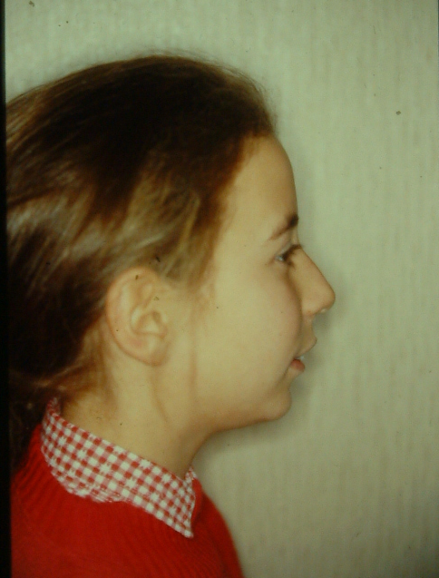
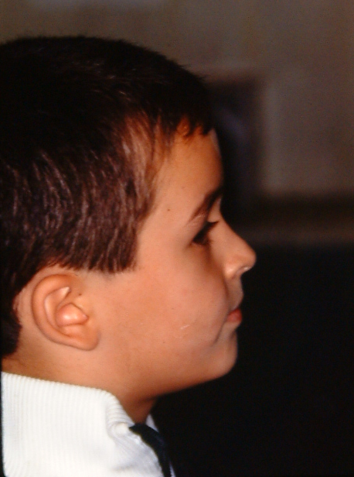
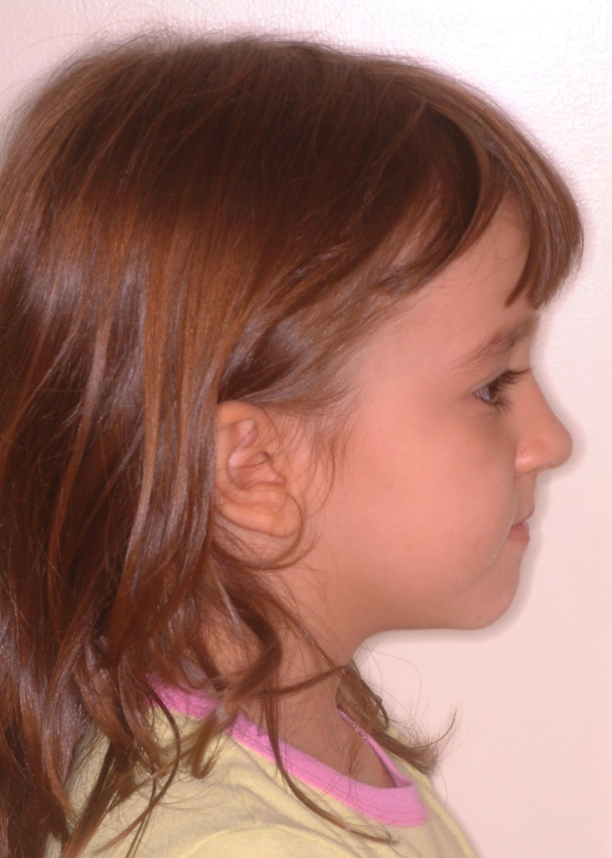


Slide 4
ΕξωστοματικΑ μηχανΗματα

Slide 5
Μηχανήματα για την θεραπεία της ΙΙ τάξης

Slide 6
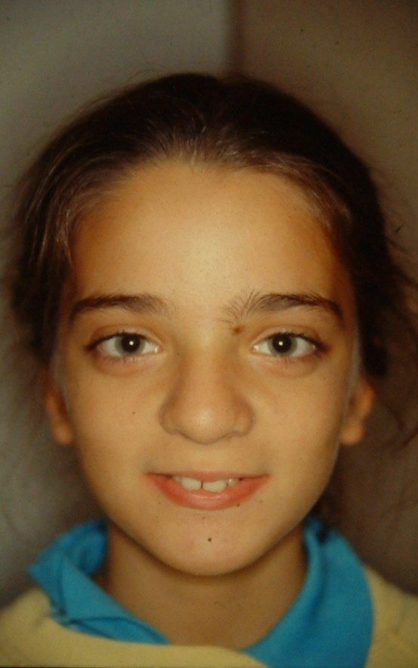
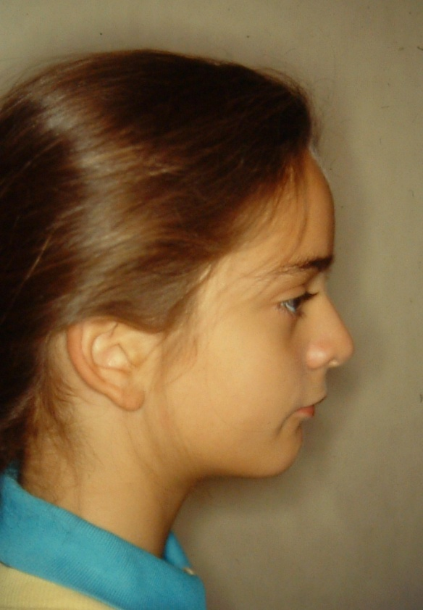
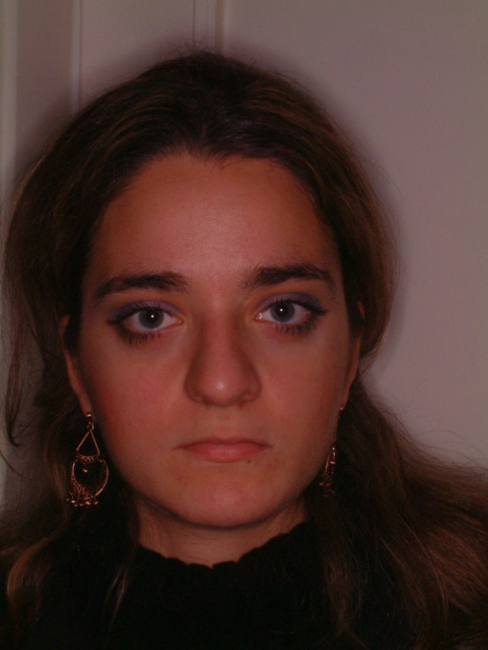
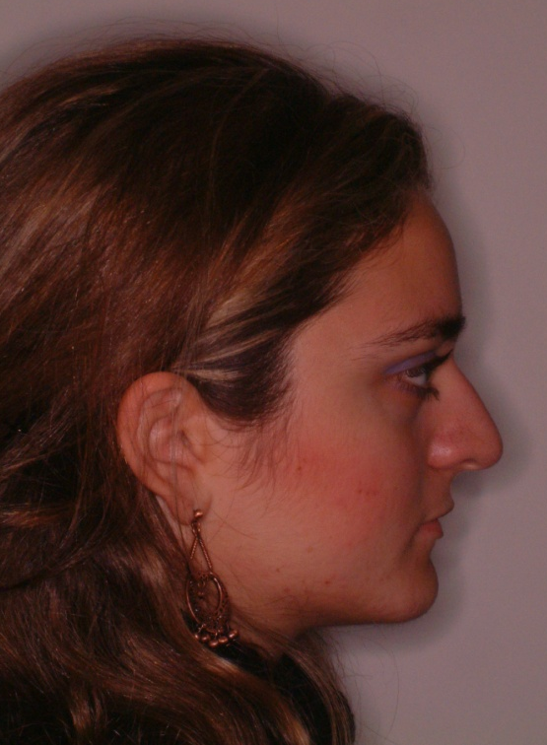

Slide 7
Διαφορική διάγνωση
OΠΙΣΘΟΓΝΑΘΙΣΜΟΣ ΚΑΤΩ ΓΝΑΘΟΥ
ΠΡΟΓΝΑΘΙΣΜΟΣ ΑΝΩ ΓΝΑΘΟΥ
ΣΥΝΔΥΑΣΜΟΣ ΤΩΝ ΑΝΩΤΕΡΩ

Slide 8
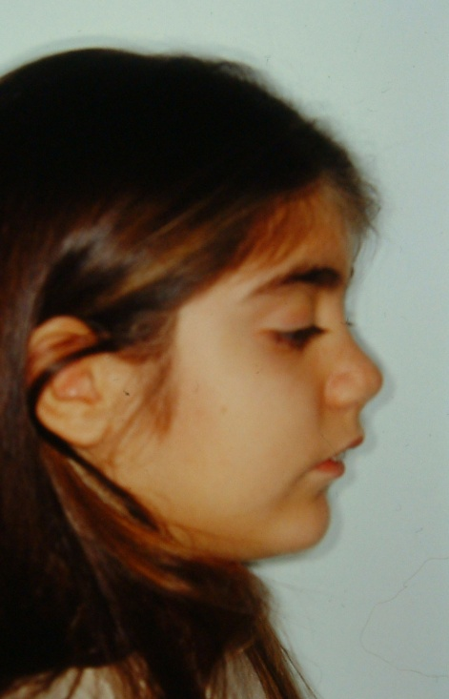
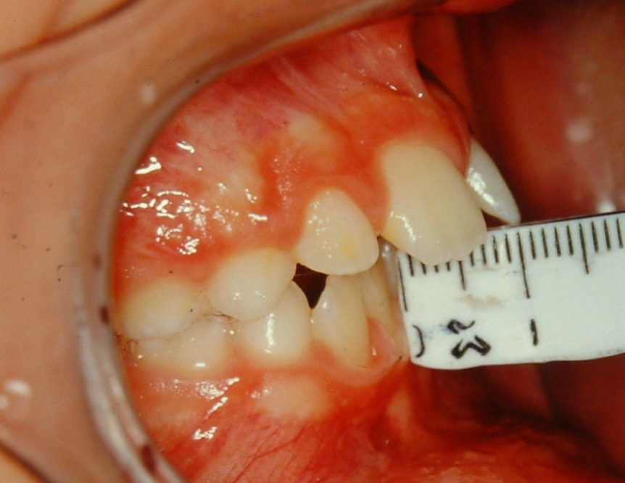
ΣκελετικΕς ορθοδοντικΕς ανωμαλΙες ΙΙ/1 με οπισθογναθισμΟ της κΑτω γνΑθου;

Slide 9
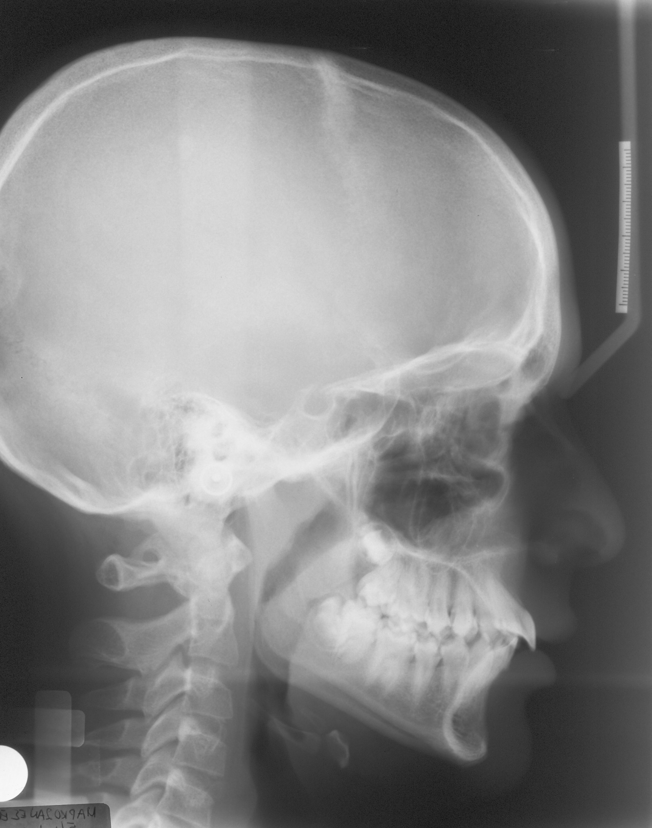

Slide 10
Σκελετικές ορθοδοντικές ανωμαλίες ΙΙ/1 με προγναθισμό της άνω γνάθου,μηχανήματα

Slide 12
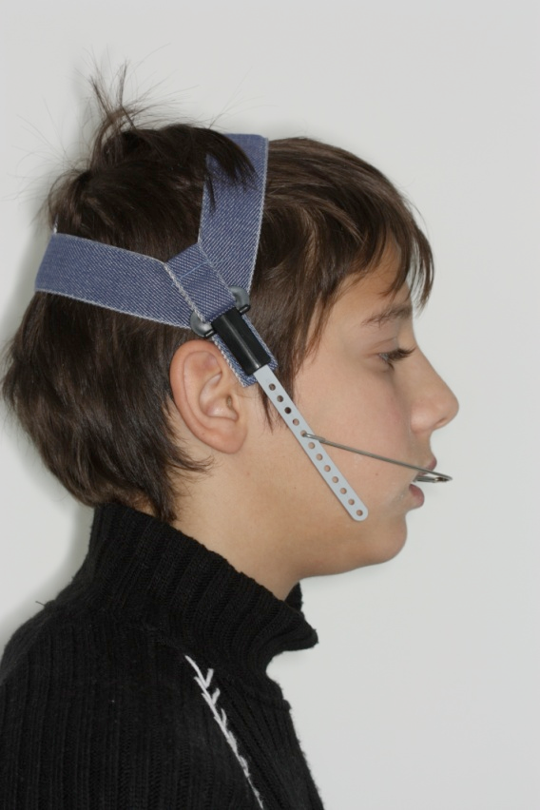
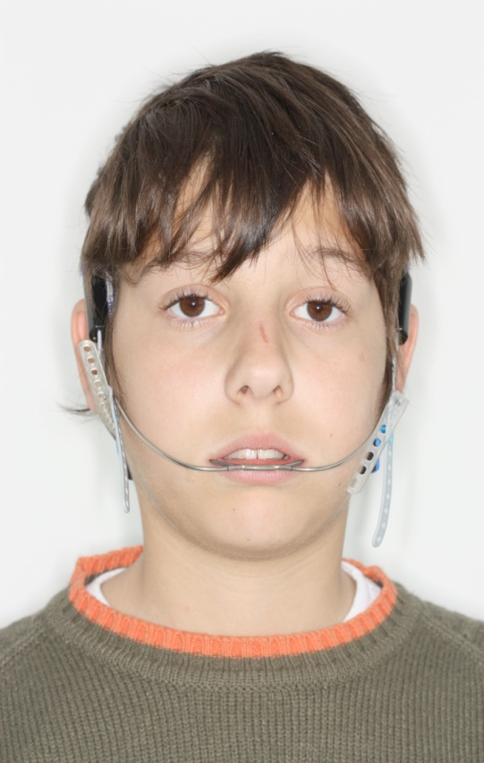
ΕΞΩΣΤΟΜΑΤΙΚΟ ΤΟΞΟ ΥΨΗΛΗΣ ΕΛΞΗΣ

Slide 13
ΕΞΩΣΤΟΜΑΤΙΚΟ ΤΟΞΟ ΑΥΧΕΝΙΚΗΣ ΕΛΞΗΣ

Slide 14
ΕΞΩΣΤΟΜΑΤΙΚΟ ΤΟΞΟ ΔΙΠΛΗΣ ΕΛΞΗΣ

Slide 15
To συρμάτινο τόξο διέρχεται από το κέντρο περιστροφής του γομφίου, η
ασκούμενη δύναμη αναλύεται σε ένα ζεύγος δυνάμεων, και επιτυγχάνεται παράλληλη
μετακίνηση του γομφίου.
Το συρμάτινο τόξο, άρα και η ασκούμενη δύναμη διέρχεται μυλικά του
κέντρου περιστροφής και παρατηρείται απόκλιση της μύλης προς τα εγγύς και των ριζών προς
τα άπω.
Τα διάφορα μήκη εξωστοματικού τόξου σε σχέση με το δόντι. Πάνω είναι
το μεγάλο, ενδιάμεσα το μικρό και κάτω το μεσαίο μήκος του εξωστοματικού

Slide 16
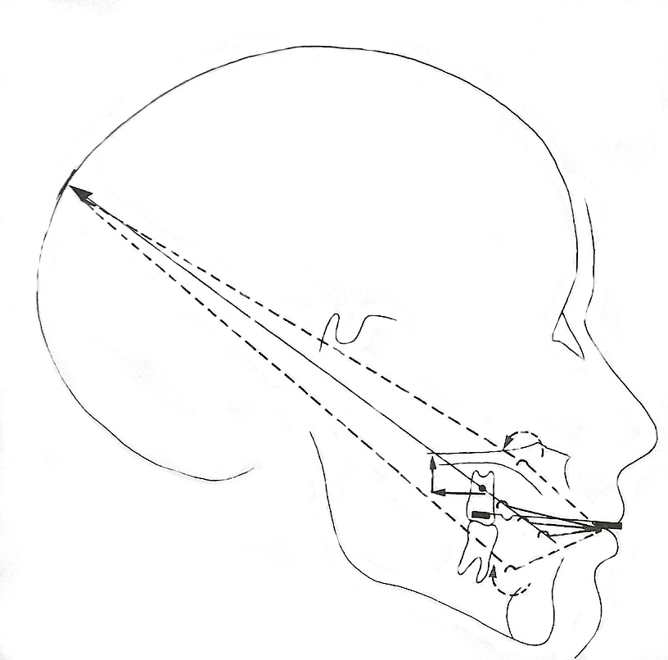
Η αλλαγή του μήκους ή της θέσης του εξωστοματικού τόξου μεταβάλλει
την διεύθυνση της δύναμης. Ασκούμενη δύναμη που διέρχεται πάνω από το κέντρο
αντίστασης του γομφίου (άνω διακεκομμένη γραμμή) συντελεί σε άπω κλίση των ριζών του
γομφίου, ενώ δύναμη διερχόμενη κάτω από το κέντρο αντίστασης των γομφίων (κάτω
διακεκομμένη γραμμή) έχει ως αποτέλεσμα άπω απόκλιση της μύλης και εγγύς απόκλιση των
ριζών του γομφίου

Slide 17
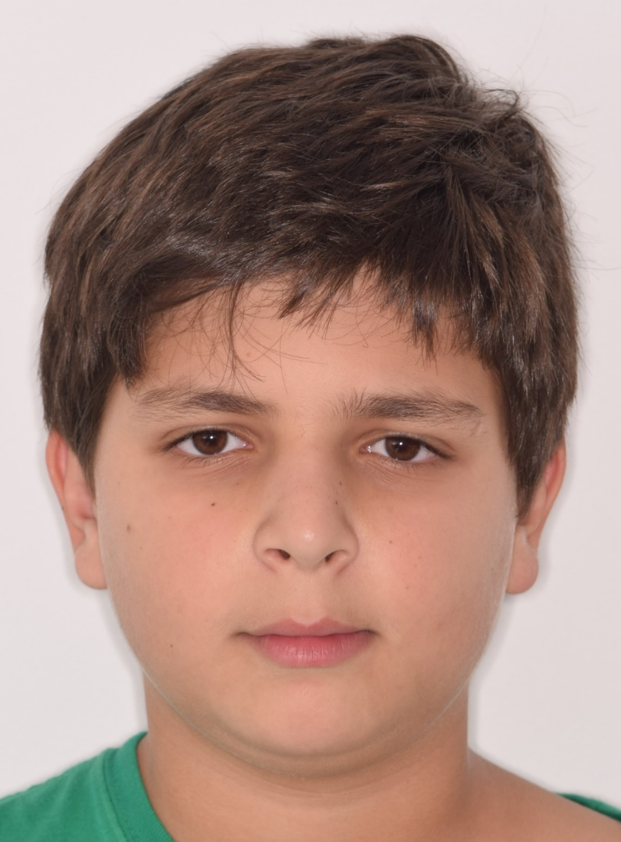
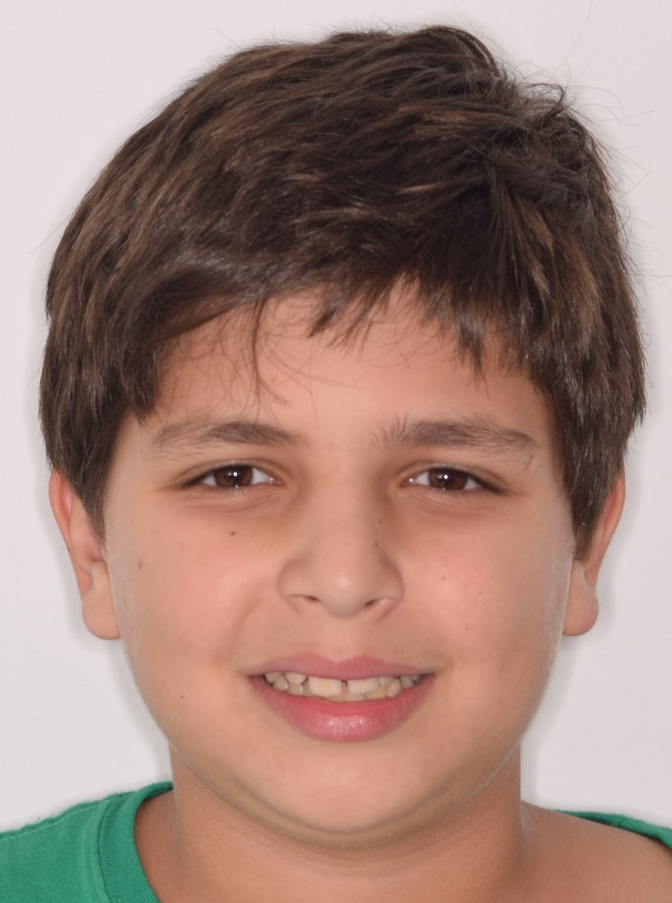

Slide 18
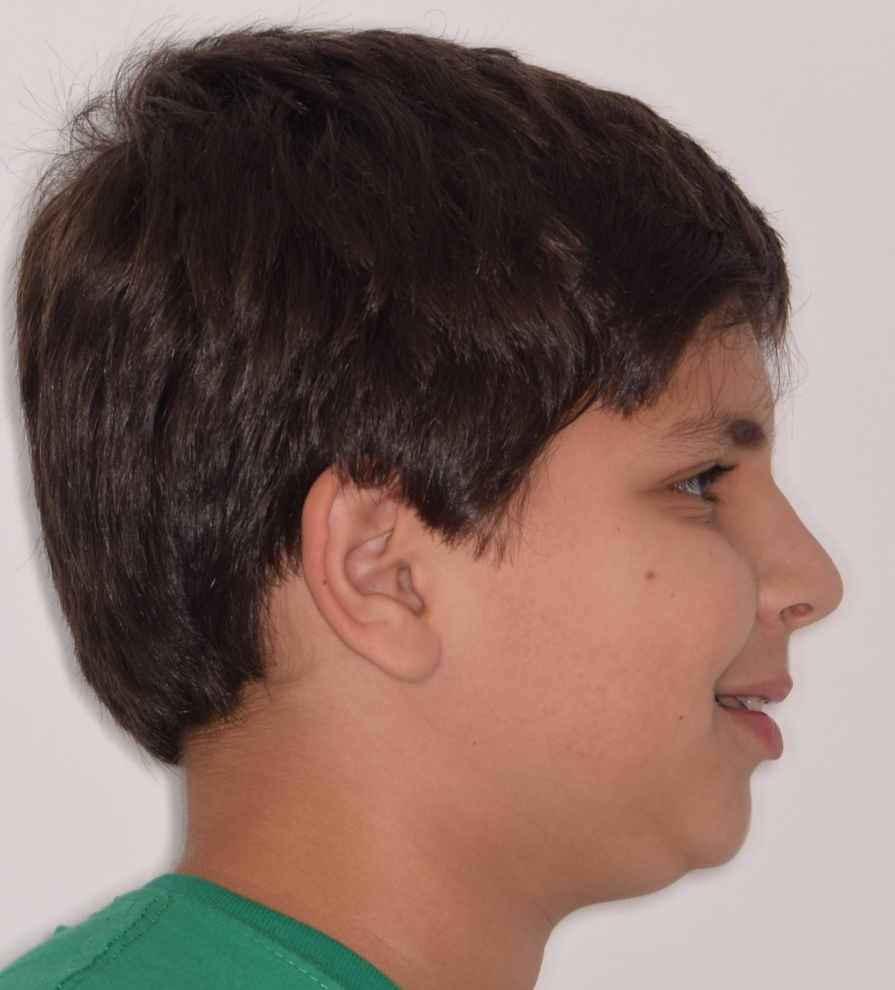
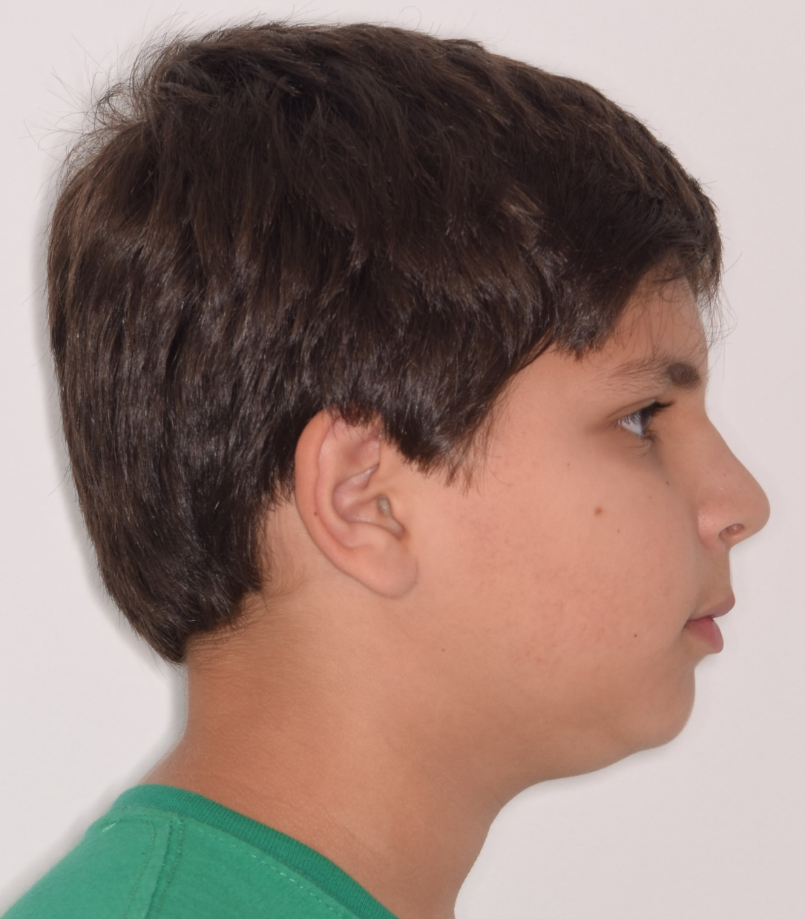

Slide 19
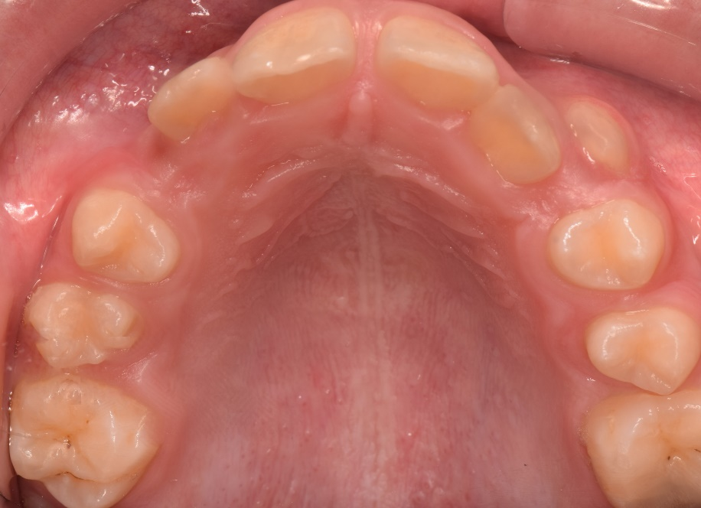
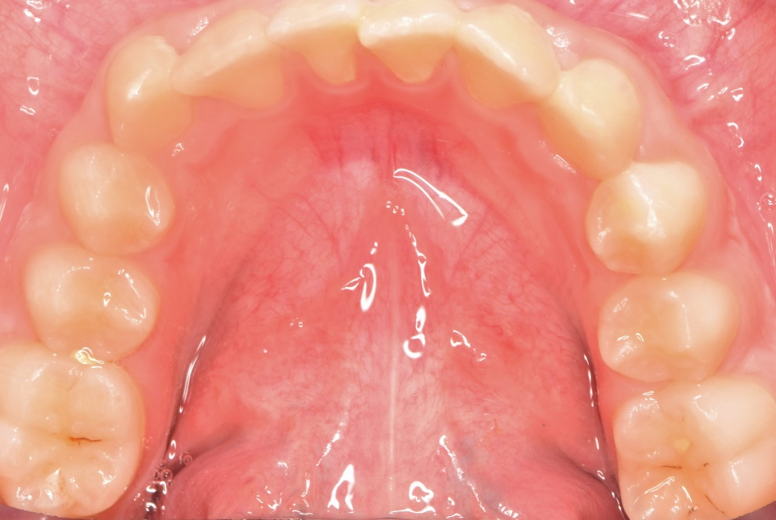
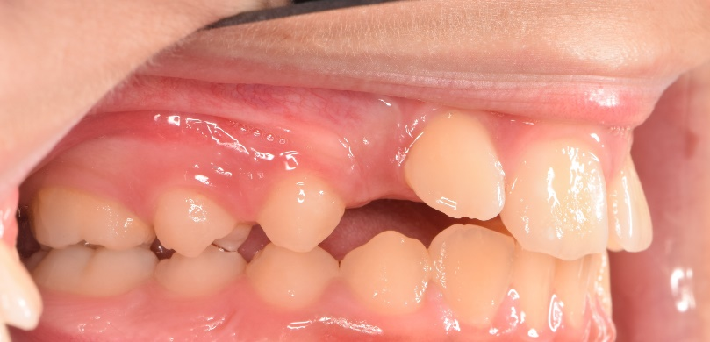
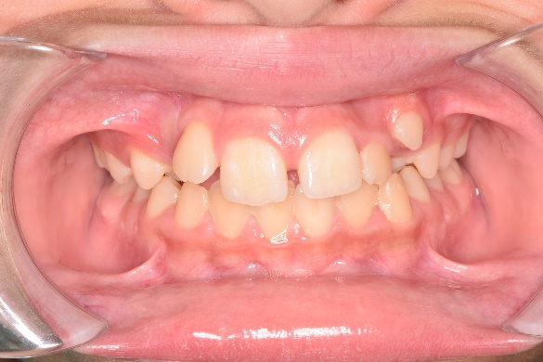
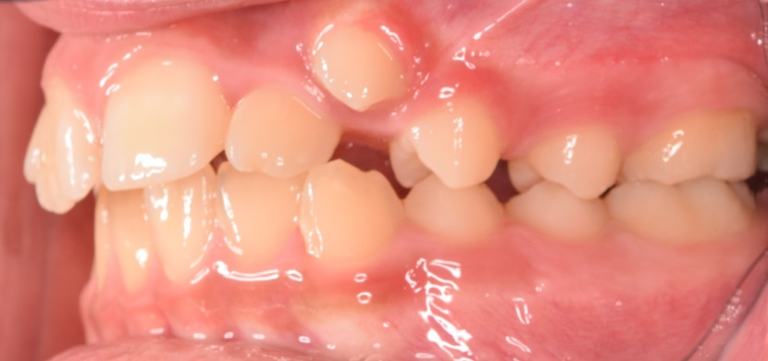

Slide 20
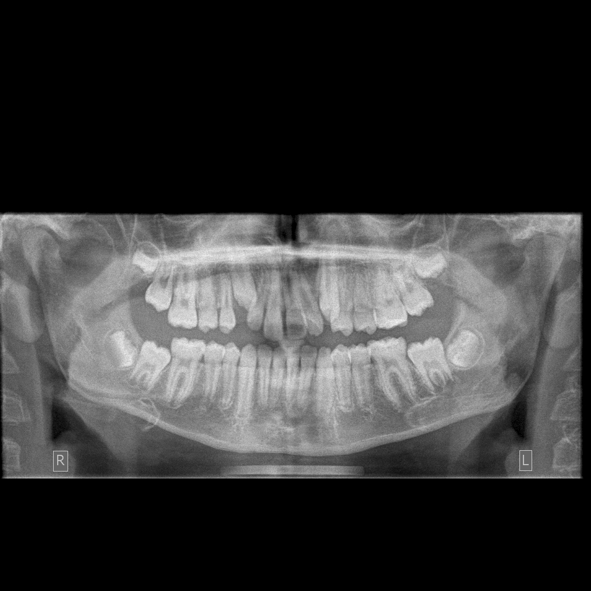

Slide 21
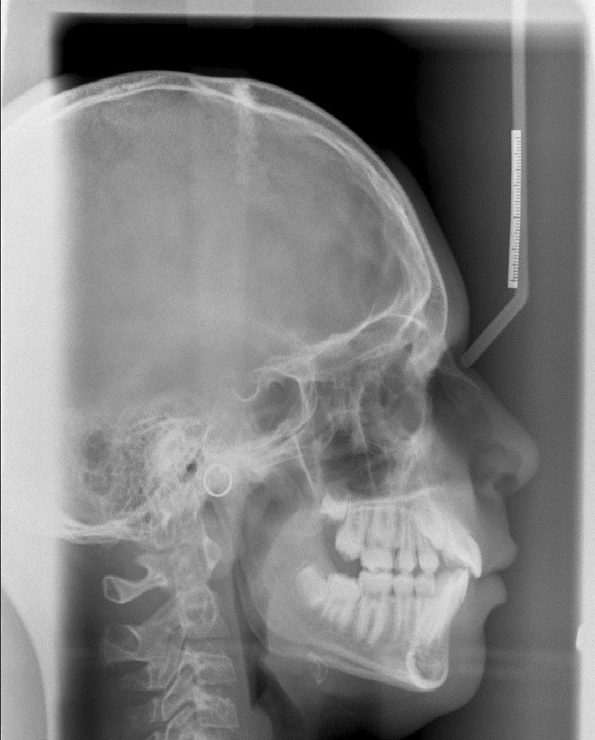

Slide 22
SKELETAL MEASUR.
SNA: 80,1
Γεωργακης Μενέλαος
Lande angle (FH-NA): 89,1
80,1
11,3
SNB: 76,5-*
76,5-*
Facial angle (FH-NPog): 84,8-*
3,6
8/11/2019
SNPog: 75,8-*
18/7/2008
NSBa: 126,5-*
ANB: 3,6
Wits ABO (mm): 1,2*
SN-PP: 5,5-*
GoGn-SN: 32,8
MP-PP: 23,6*
Y-axis: 63,1*
Gonial angle: 122,2
UFH \ TFH: 43,3-*
LFH \ TFH: 56,7*
DENTAL MEASUR.
U1-FH: 110,8
U1-SN: 101,8-*
U1-PP: 107,4
3,6
U1-APog: 30,8**
U1 to APog (mm): 8,3*
PP-FOP: 11,4
21,7
5,1
AB-FOP: 88,2
L1-FOP: 66,7-*
L1-APog: 21,3
127,9-*
L1 to APog (mm): 3,6*
SOFT-TISSUE MEASUR.
Labionasal angle: 118,1**
26,7
5,5
Up. lip to E-Plane: 1,2***
Low. lip to E-Plane: 0,9*
-1,2
Z-angle (Merrifield): 68,1-*
H-angle: 17,3***
PC1 Skeletal 14: 1,4*
PC2 Skeletal 14: 0,4
PC3 Skeletal 14: 1,9*
20,6-*
58,7-*
100,7**

Slide 23
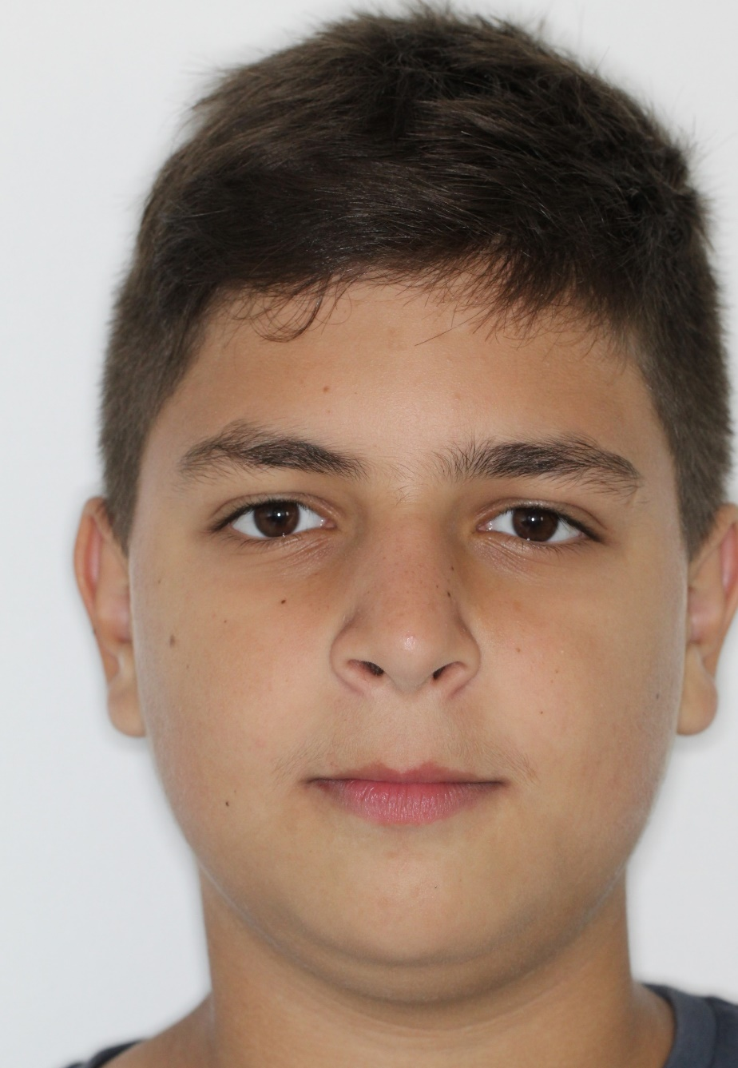
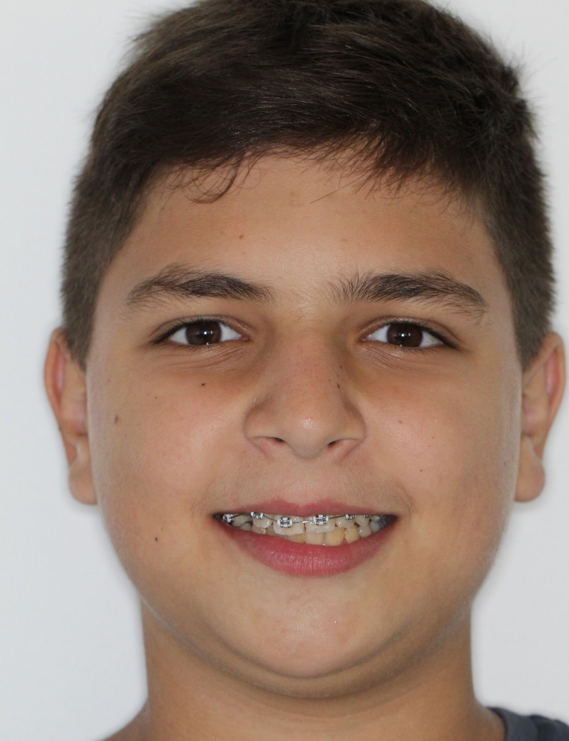

Slide 24
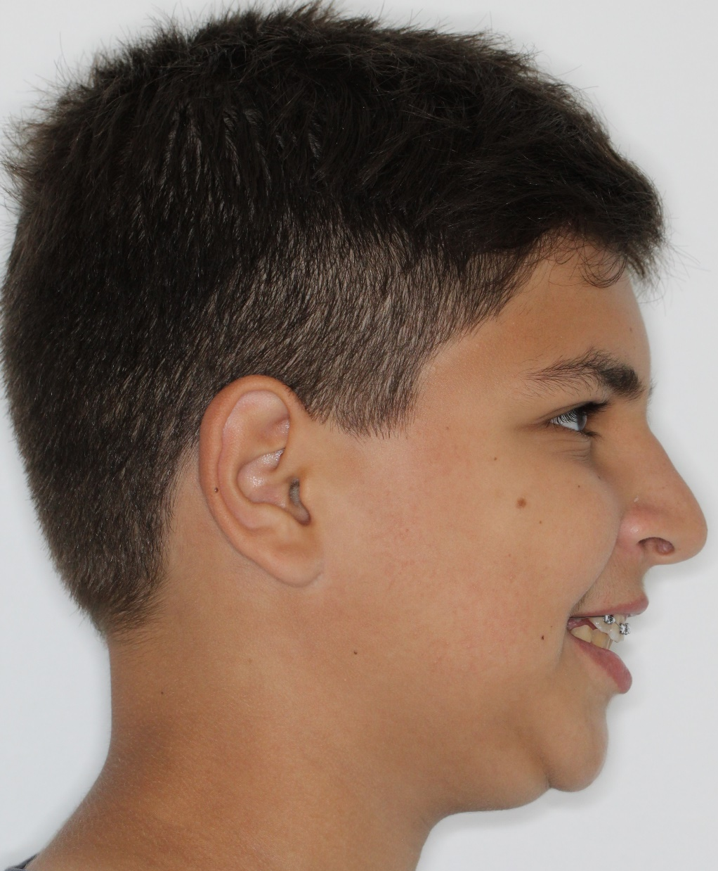
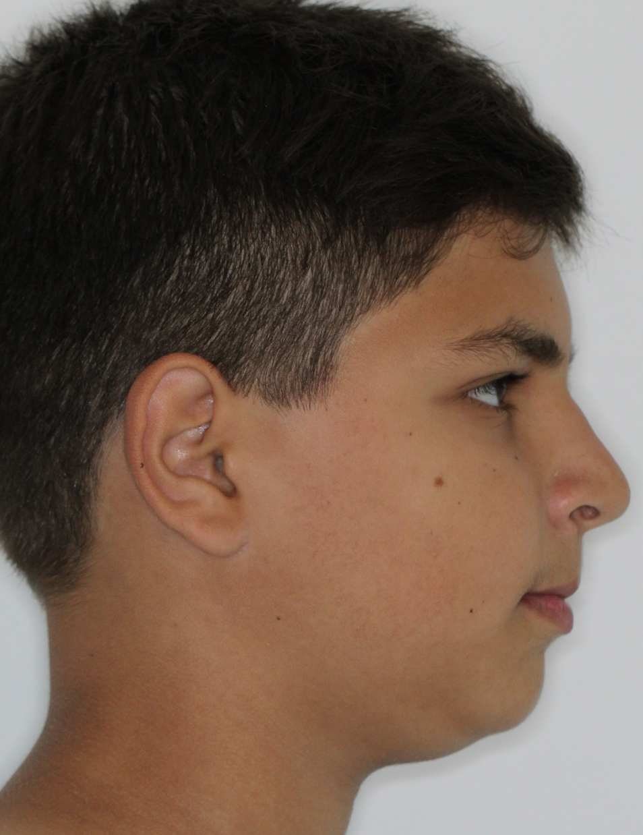

Slide 25
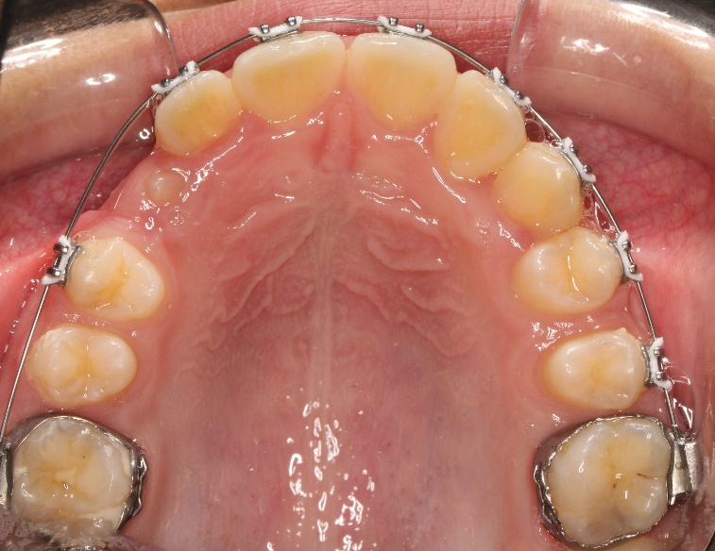
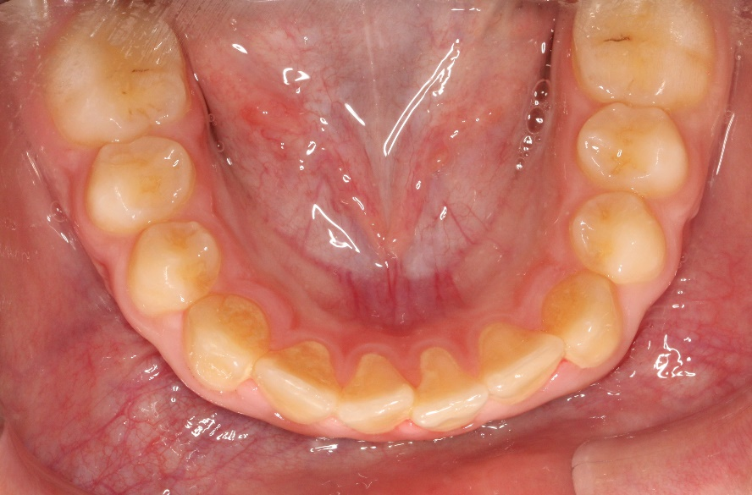
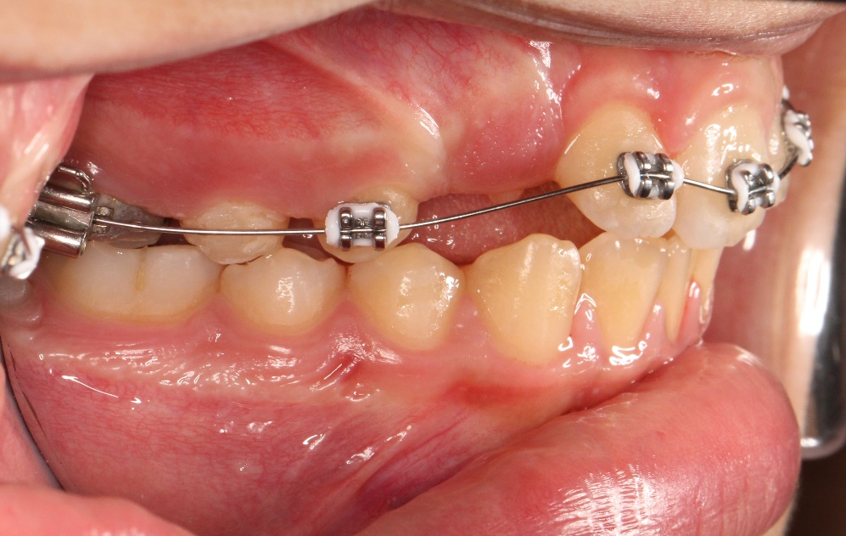
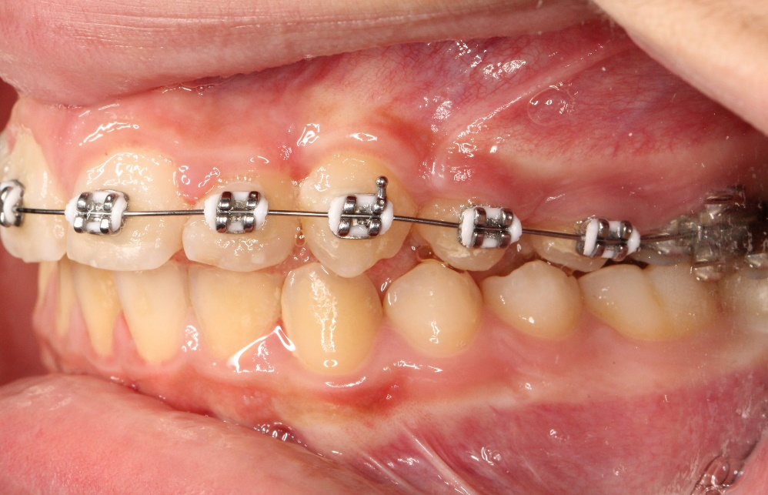

Slide 26
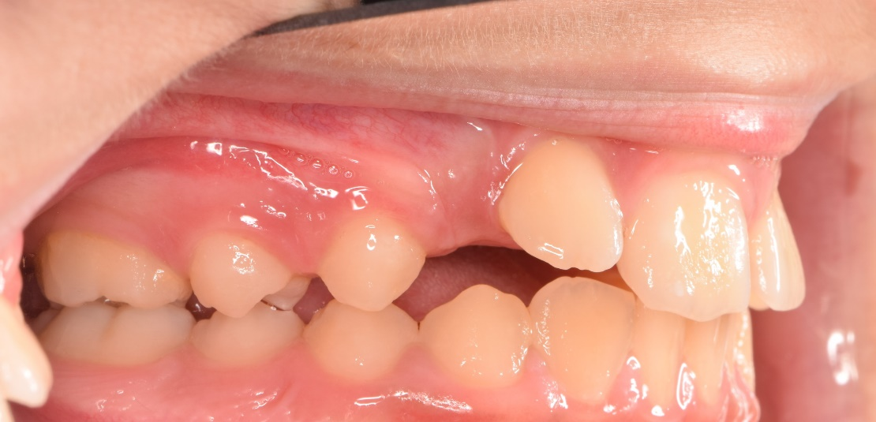

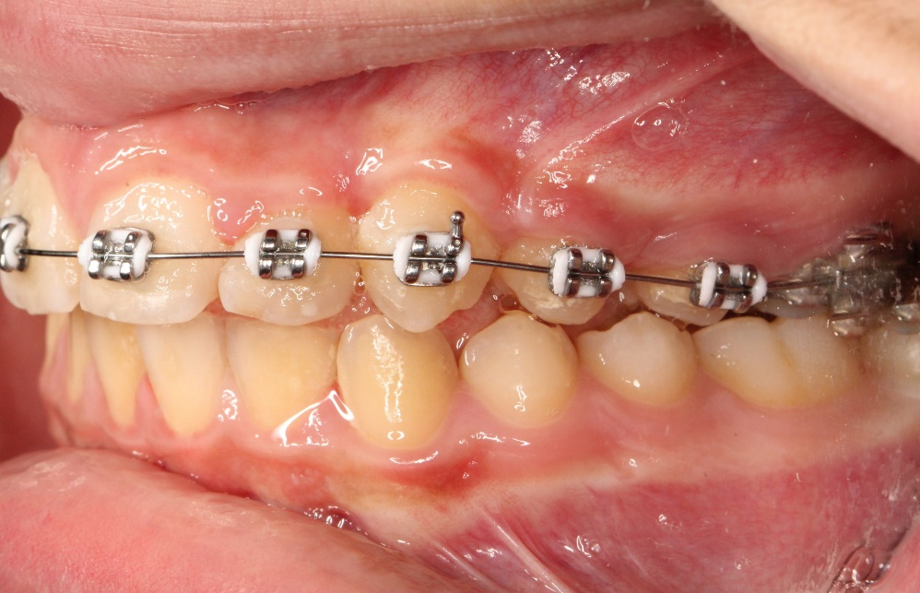
Αρχικές
Μετά τη χρήση εξωστοματικού αυχενικής έλξης

Slide 27
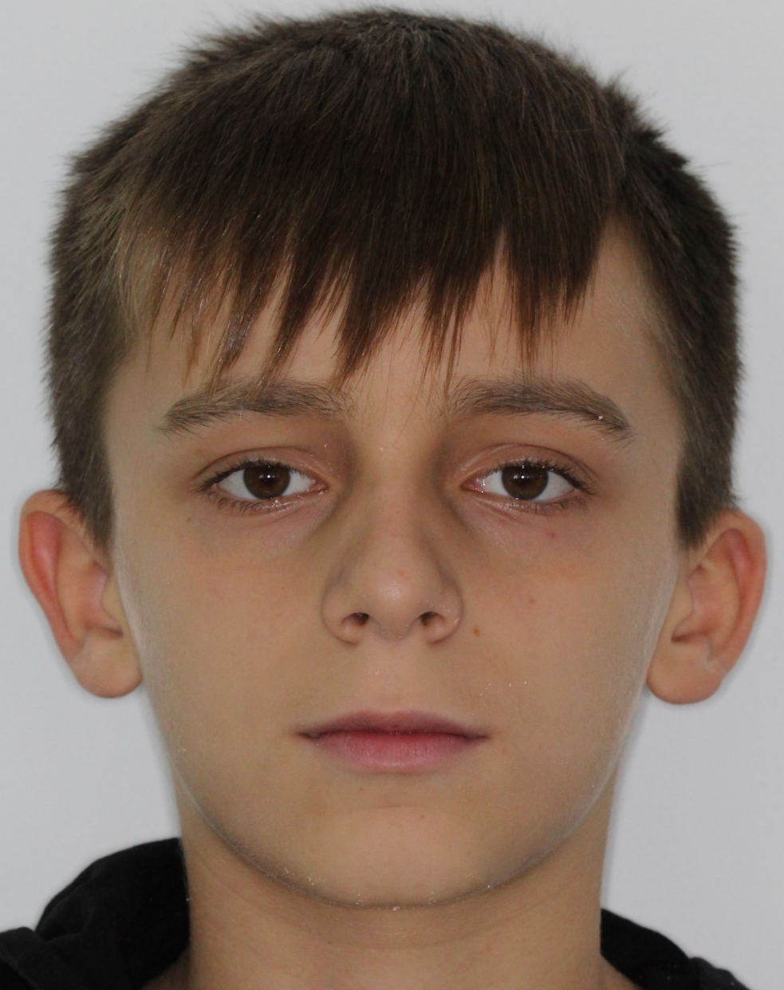
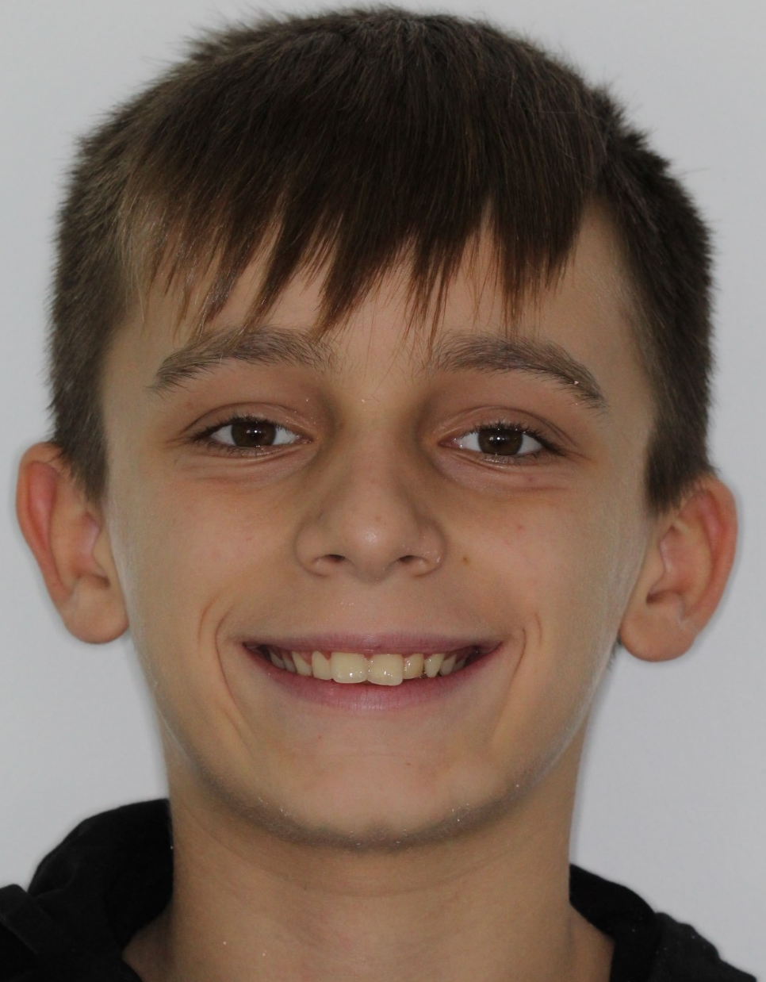

Slide 28
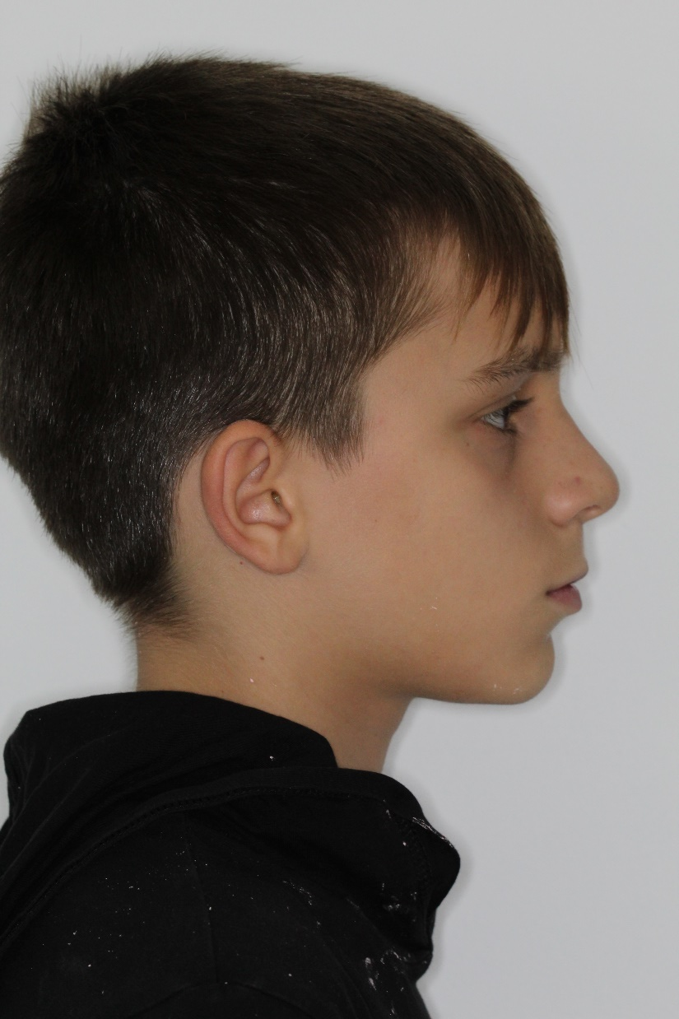
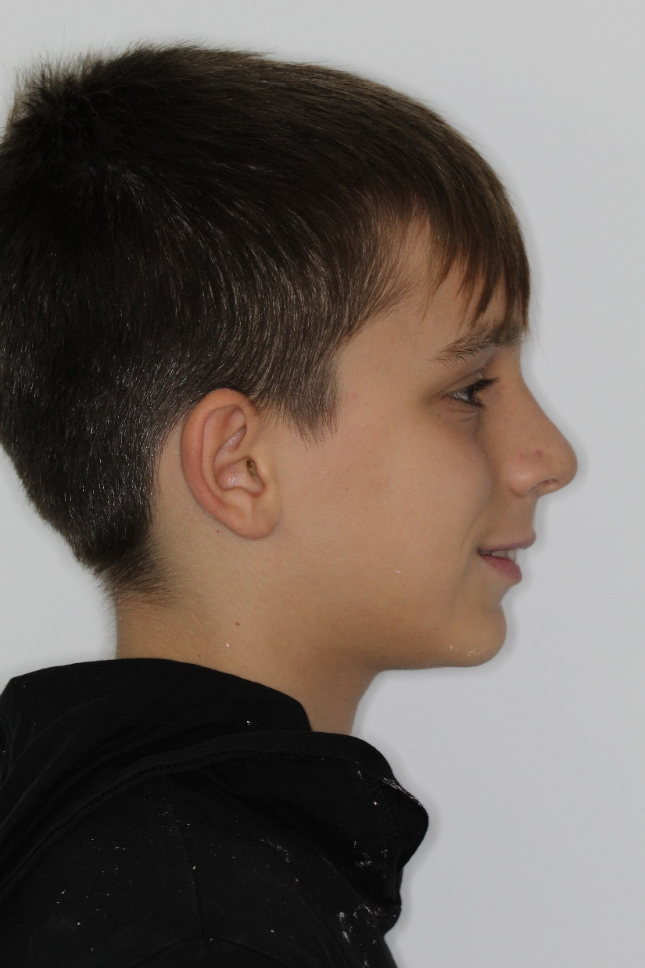

Slide 29
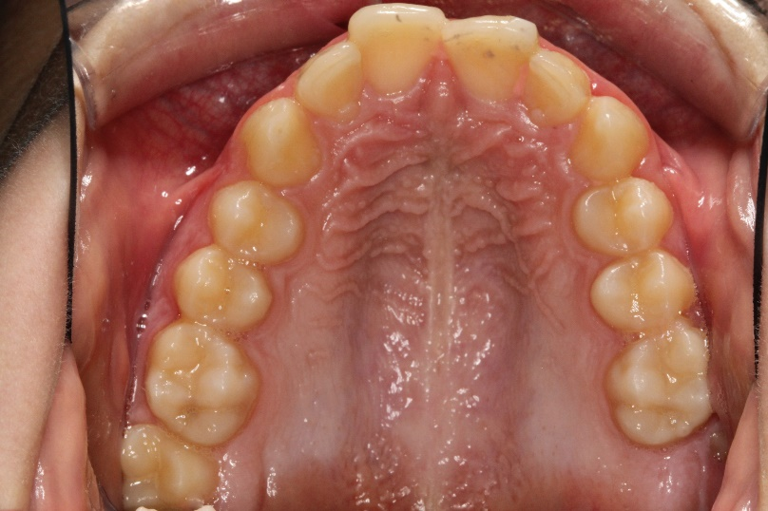
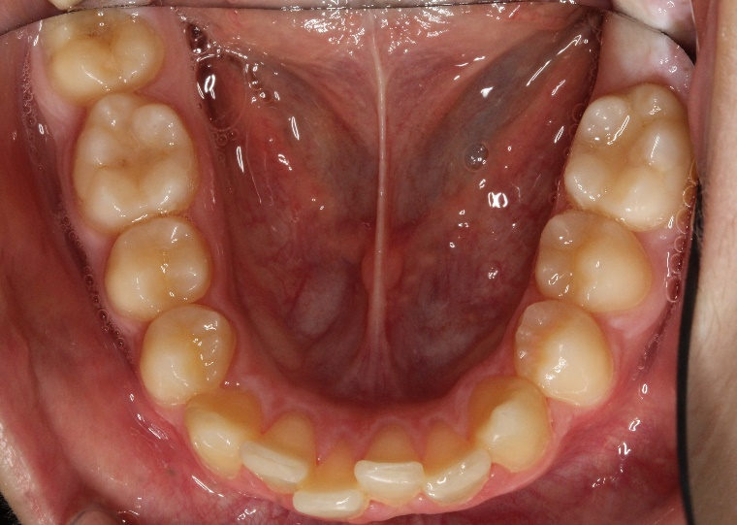
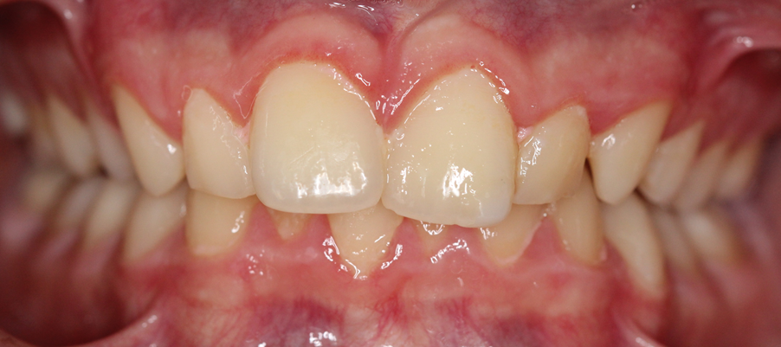
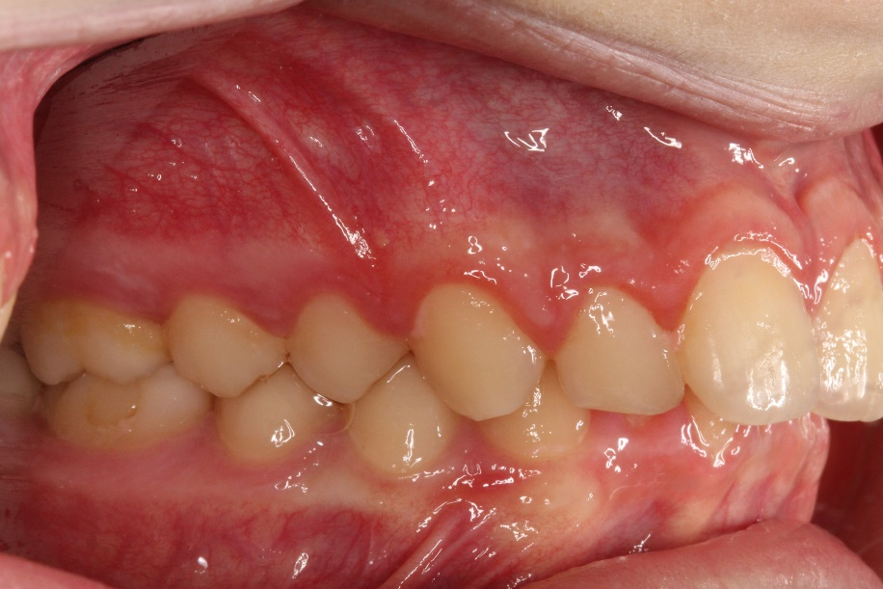
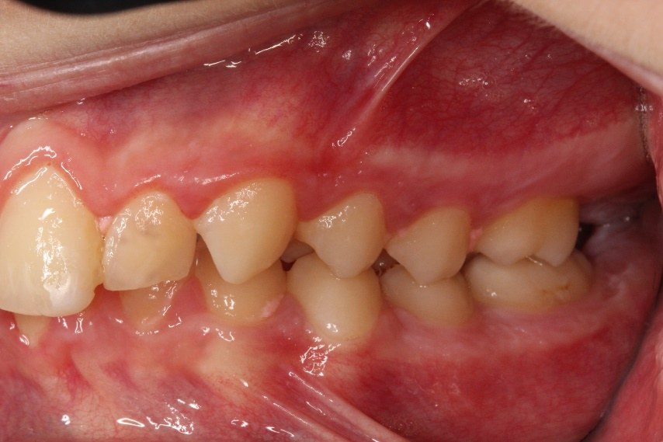

Slide 30
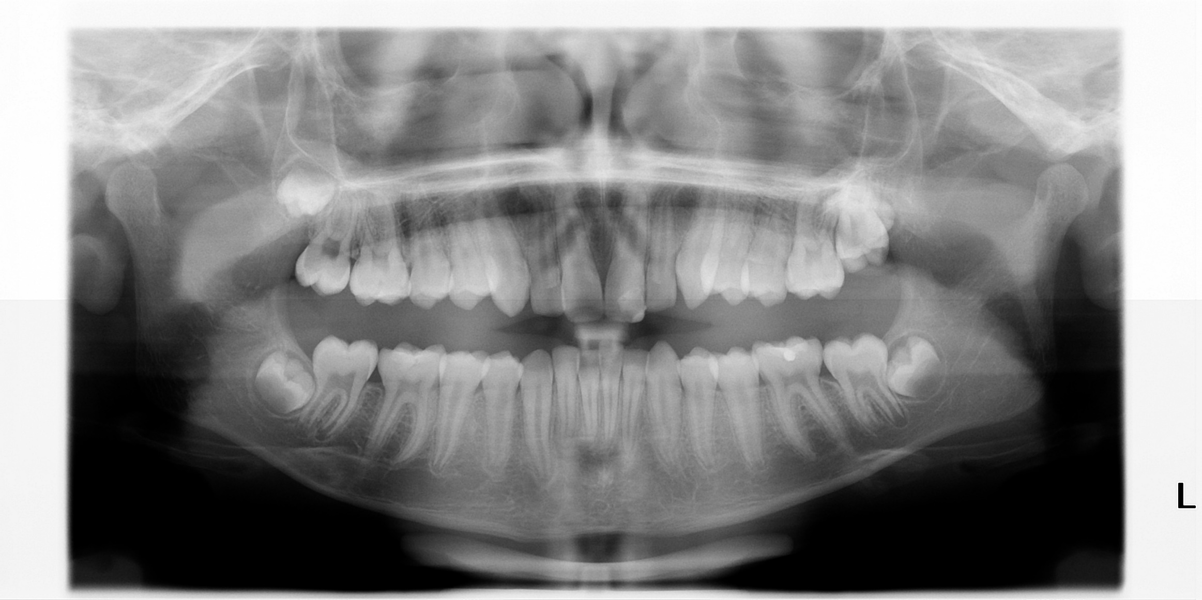

Slide 31
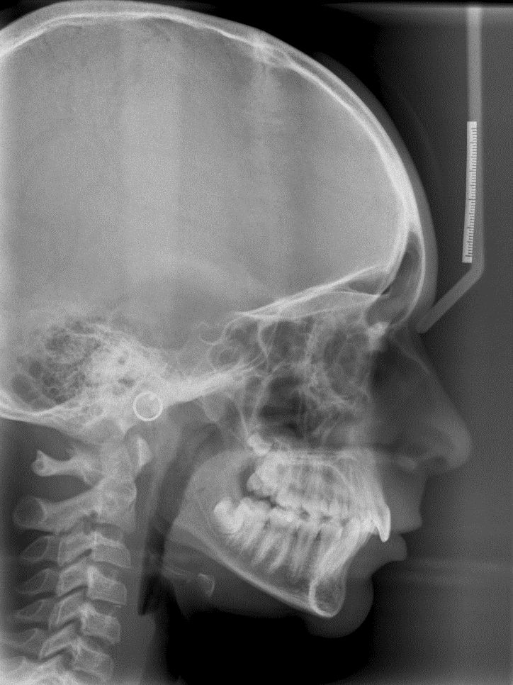

Slide 32
SKELETAL MEASUR.
SNA: 75,8-**
Αραπαντζής Νικόλαος
Lande angle (FH-NA): 82,4-**
11,6
SNB: 71,6-**
75,8-**
Facial angle (FH-NPog): 78,6-***
71,6-**
8/11/2019
SNPog: 72-**
4,2
22/5/2008
NSBa: 146,6***
ANB: 4,2*
Wits ABO (mm): 4,3***
SN-PP: 6,3-*
GoGn-SN: 36,9**
MP-PP: 29,2***
Y-axis: 66*
Gonial angle: 120,6-*
UFH \ TFH: 46,1***
LFH \ TFH: 53,9-***
DENTAL MEASUR.
U1-FH: 103,5-*
U1-SN: 96,9-*
U1-PP: 103,2-*
4,2
U1-APog: 29,1**
U1 to APog (mm): 7,6*
PP-FOP: 11,6
21,1
4,3
AB-FOP: 83,3-*
L1-FOP: 63-**
L1-APog: 22,8
128,2-*
L1 to APog (mm): 1,7
SOFT-TISSUE MEASUR.
Labionasal angle: 166,4***
26,6
4,5
Up. lip to E-Plane: -0,4-*
Low. lip to E-Plane: 1,8
0,7
Z-angle (Merrifield): 59,8-***
H-angle: 18,4***
PC1 Skeletal 14: -0,3
PC2 Skeletal 14: -1,6-*
51,7-**
PC3 Skeletal 14: -0,9
32,9***
95,5*

Slide 33
SKELETAL MEASUR.
SNA: 75,8-**
Αραπαντζής Νικόλαος
Lande angle (FH-NA): 82,4-**
11,6
SNB: 71,6-**
75,8-**
Facial angle (FH-NPog): 78,6-***
71,6-**
8/11/2019
SNPog: 72-**
4,2
22/5/2008
NSBa: 146,6***
ANB: 4,2*
Wits ABO (mm): 4,3***
SN-PP: 6,3-*
GoGn-SN: 36,9**
MP-PP: 29,2***
Y-axis: 66*
Gonial angle: 120,6-*
UFH \ TFH: 46,1***
LFH \ TFH: 53,9-***
DENTAL MEASUR.
U1-FH: 103,5-*
U1-SN: 96,9-*
U1-PP: 103,2-*
4,2
U1-APog: 29,1**
U1 to APog (mm): 7,6*
PP-FOP: 11,6
21,1
4,3
AB-FOP: 83,3-*
L1-FOP: 63-**
L1-APog: 22,8
128,2-*
L1 to APog (mm): 1,7
SOFT-TISSUE MEASUR.
Labionasal angle: 166,4***
26,6
4,5
Up. lip to E-Plane: -0,4-*
Low. lip to E-Plane: 1,8
0,7
Z-angle (Merrifield): 59,8-***
H-angle: 18,4***
PC1 Skeletal 14: -0,3
PC2 Skeletal 14: -1,6-*
51,7-**
PC3 Skeletal 14: -0,9
32,9***
95,5*

Slide 34
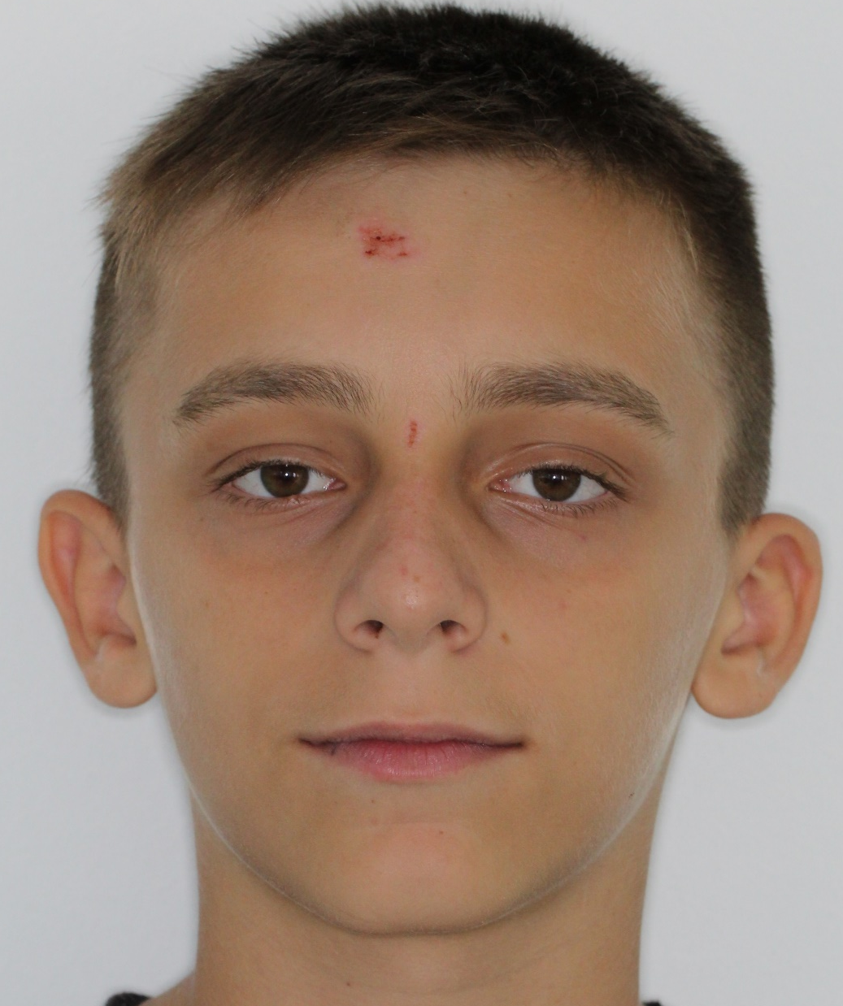
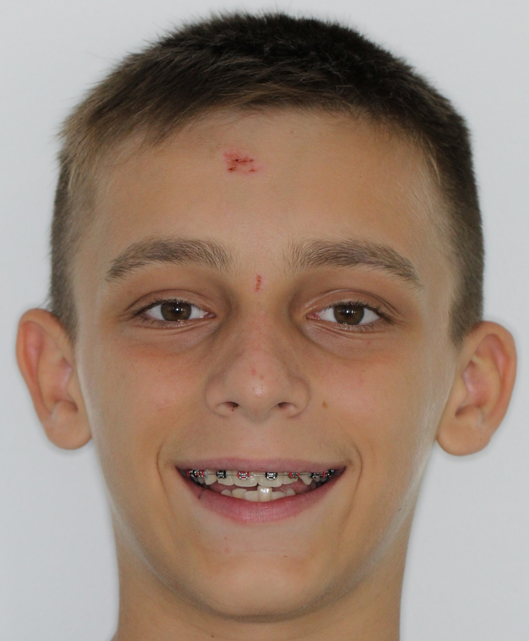

Slide 35
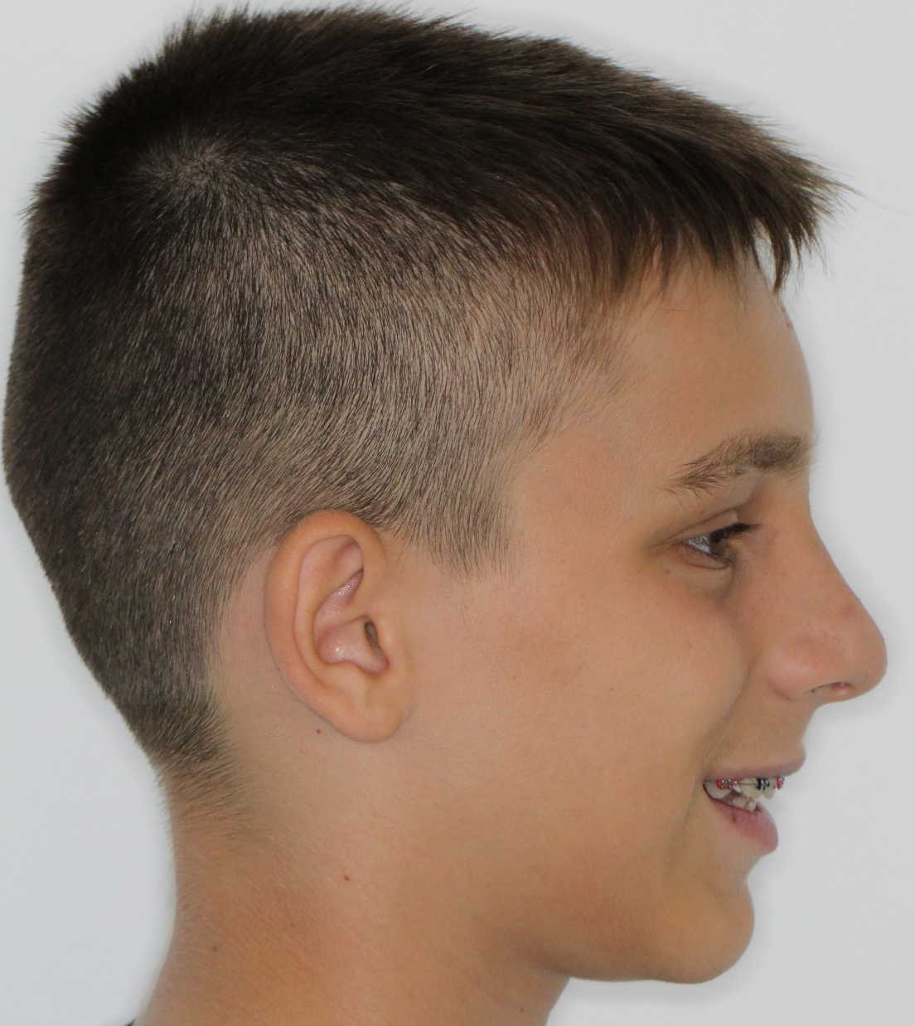
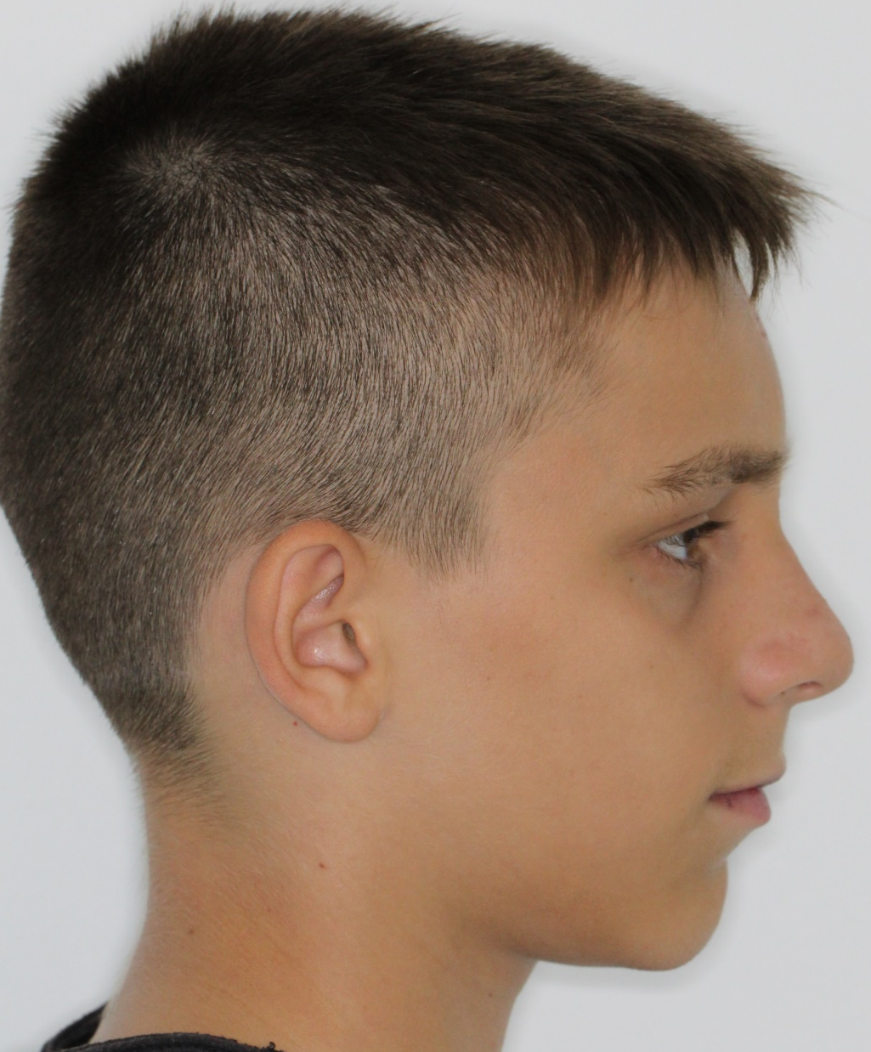

Slide 36
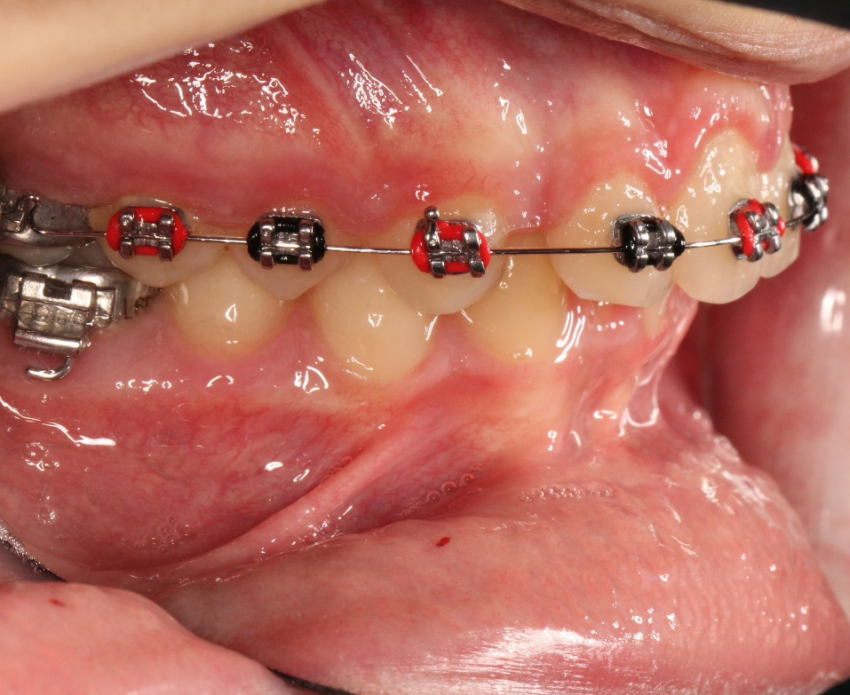



Slide 37


Αρχικές
Μετά τη χρήση εξωστοματικού αυχενικής έλξης

Slide 38


ΕξωστοματικΟ τΟξο υψΗΛΗς Ελξης

Slide 39


Slide 40


Slide 41





Slide 42


Slide 43
Μηχανήματα για την θεραπεία της τάξης III

Slide 44
ΔΙΑΦΟΡΙΚΗ ΔΙΑΓΝΩΣΗ
ΟΠΙΣΘΟΓΝΑΘΙΣΜΟΣ ΑΝΩ ΓΝΑΘΟΥ
ΠΡΟΓΝΑΘΙΣΜΟΣ ΚΑΤΩ ΓΝΑΘΟΥ
ΣΥΝΔΥΑΣΜΟΣ ΤΩΝ ΑΝΩΤΕΡΩ

Slide 45


ΣκελετικΕς ορθοδοντικΕς ανωμαλΙες ΙΙΙ τΑξεως με προγναθισμΟ της κΑτω γνΑθου:
ΠΩΓΩΝΟΚΕΦΑΛΙΚΕΣ ΣΥΣΚΕΥΕΣ ΟΠΙΣΘΙΑΣ ΕΛΞΗς (CHIN CUPS)

Slide 46





SNA: 78^{ο}
SNB: 79^{ο}
ANB: -1^{ο}
ī – MP: 91^{ο}
FMA: 23^{ο}
Bolton Standard
maxilla
9 years
mandible
14 years
SNA: 78^{ο}
SNB: 77^{ο}
ANB: 1^{ο}
ī – MP: 88^{ο}
FMA: 27^{ο}

Slide 47





SNA
82
SNB
83
ANB
-1
ī - MP
96
FMA
20
Bolton Standard
maxilla
8 years
mandible
10 years

Slide 48






SNA
82
SNB
82
ANB
0
ī - MP
96
FMA
20
Bolton Standard
maxilla
9 years
mandible
10 years

Slide 49




Slide 50






Slide 51




Slide 52




Slide 53





Slide 54







Slide 55






Slide 56


Slide 57


Slide 58


Slide 59





Slide 60







Slide 61





Slide 62



Slide 63
ΜηχανΗματα για την διΕύρυνση της υπερΩας

Slide 64




Slide 65



Slide 66



Slide 67





Slide 68
ΕρωτΗσεις :
- ΠΩς κΑνουμε διαφορικΗ διΑγνωση μεταξΥ σκελετικΩν και οδοντικΩν σταυροειδΩν συγκλεΙσεων;
- ΘεραπεΙα σκελετικΩν οπΙσθιων σταυροειδΩν συγκλεΙσεων;
Notes:
Αναλύεται στό στο σεμιναριακό μάθημα

Slide 69

ΔΙΑΦΟΡΙΚΗ ΔΙΑΓΝΩΣΗ ΜΕΤΑΞΥ ΣΚΕΛΕΤΙΚΩΝ ΚΑΙ ΟΔΟΝΤΙΚΩΝ ΣΤΑΥΡΟΕΙΔΩΝ ΣΥΓΚΛΕΙΣΕΩΝ:

Slide 70



Notes:
Διάφορα σχήματα και μεγέθη υπερώας

Slide 71


Slide 72

Notes:
Διάγνωση με οπισθοπρόσθια ακτινογραφία σκελετικής οπίσθιας στ.σύγκλεισης

Slide 73

Notes:
Εγκάρσιο σχήμα-μέγεθος υπερώας,διαφορετική θεραπευτική αντιμετώπιση

Slide 74
ΟπΙσθιες σταυροειδεΙς συγκλεΙσεις σκελετικΗς αιτιολογΙας (θεραπεΙα)
Διεύρυνση της άνω γνάθου με μηχάνημα ταχείας διεύρυνσης της υπερώας πριν από την πλήρη συνοστέωσή της
Διεύρυνση της άνω γνάθου με μηχάνημα ταχείας διεύρυνσης της υπερώας και με χειρουργική υποβοήθησή της μετά από την πλήρη συνοστέωσή της
Χειρουργική ελάττωση του εύρους της κάτω γνάθου

Slide 75


Μηχάνημα τύπου Hyrax
Μηχάνημα τύπου Haas

Slide 77




Slide 78




Slide 79



Slide 80



Slide 81



Slide 82


Slide 83



Slide 84


Notes:
Σχολιασμός για την δημιουργία μεσοδιαστήματος στους 11-21 χωρίς να τοποθετηθούν άλλοι ορθ. μηχανισμοί. Άνοιξε η μέση υπερώιος ραφή

Slide 85


Slide 86





Notes:
096023

Slide 87





Notes:
096023

Slide 88




Notes:
099018
Έντονη στένωση άνω και κάτω. Δεν υπάρχει σταυροειδής, άρα πρέπει να γίνει διεύρυνση και στις δύο γνάθους. Υπάρχουν πολλές θεραπευτικές επιλογές.

Slide 89









Slide 90



Slide 92








Slide 93



Slide 94



